Slide 1
第5章 集成运算放大器
信息学院电子工程系
姜旭升

Slide 2
集成电路的特点
集成运算放大器是多级直接耦合模拟放大集成电路
限于体积，只能制作电阻、晶体管等器件
所制阻值有限（几十千欧以内）
用三极管或场效应管代替大电阻
集成元件的一致性好

Slide 3
运放构成
同相输入
+
直耦多级放大
OCL或射随器
双入差放
输出
反相输入
电平位移
偏置电路
同相输入
+
▽
∞
同相输入
+
输出
输出
反相输入
-
反相输入
旧国标符号
新国标符号

Slide 4
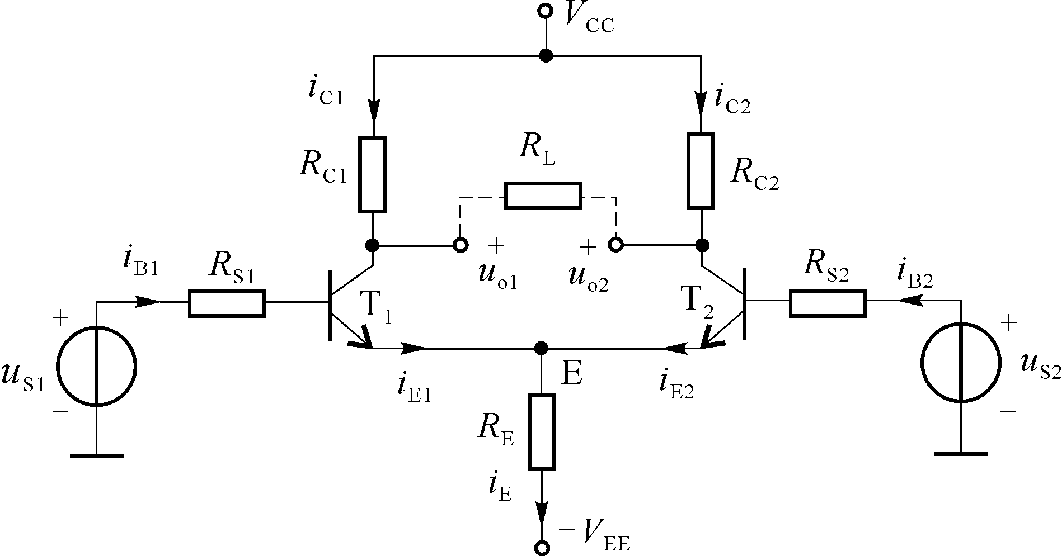
5.1.1差动放大电路
图5-5 长尾式差动放大电路

Slide 5
差模输入工作波形

Slide 6


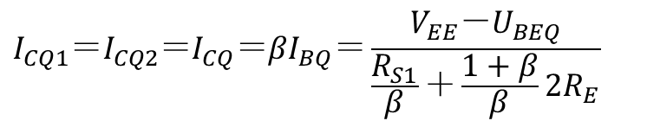
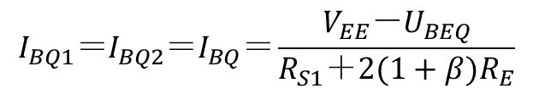
5.1.2.1 静态特性
由基极回路方程得到
$$I_{B1}R_{S1}＋U_{BE1}＋2I_{E1}R_{E}＝V_{EE}$$
所以得到
$$I_{BQ1}＝I_{BQ2}＝I_{BQ}＝\frac{V_{EE}－U_{BEQ}}{R_{S1}＋2(1+β)R_{E}}$$
$$I_{CQ1}＝I_{CQ2}＝I_{CQ}＝βI_{BQ}＝\frac{V_{EE}－U_{BEQ}}{\frac{R_{S1}}{β}＋\frac{1+β}{β}2R_{E}}$$
$U_{CEQ1}＝U_{CEQ2}＝U_{CEQ}＝V_{CC}－I_{CQ}R_{C1}−V_{EQ}$= $V_{CC}－I_{CQ}R_{C1}−2I_{EQ}R_{E}+V_{EE}$
$$U_{CEQ1}＝U_{CEQ2}$$
因为电路的参数是对称的 ，负载电阻R_{L}两端的直流电位相同，R_{L}上无直流电流
Notes:
2018-10-18

Slide 7
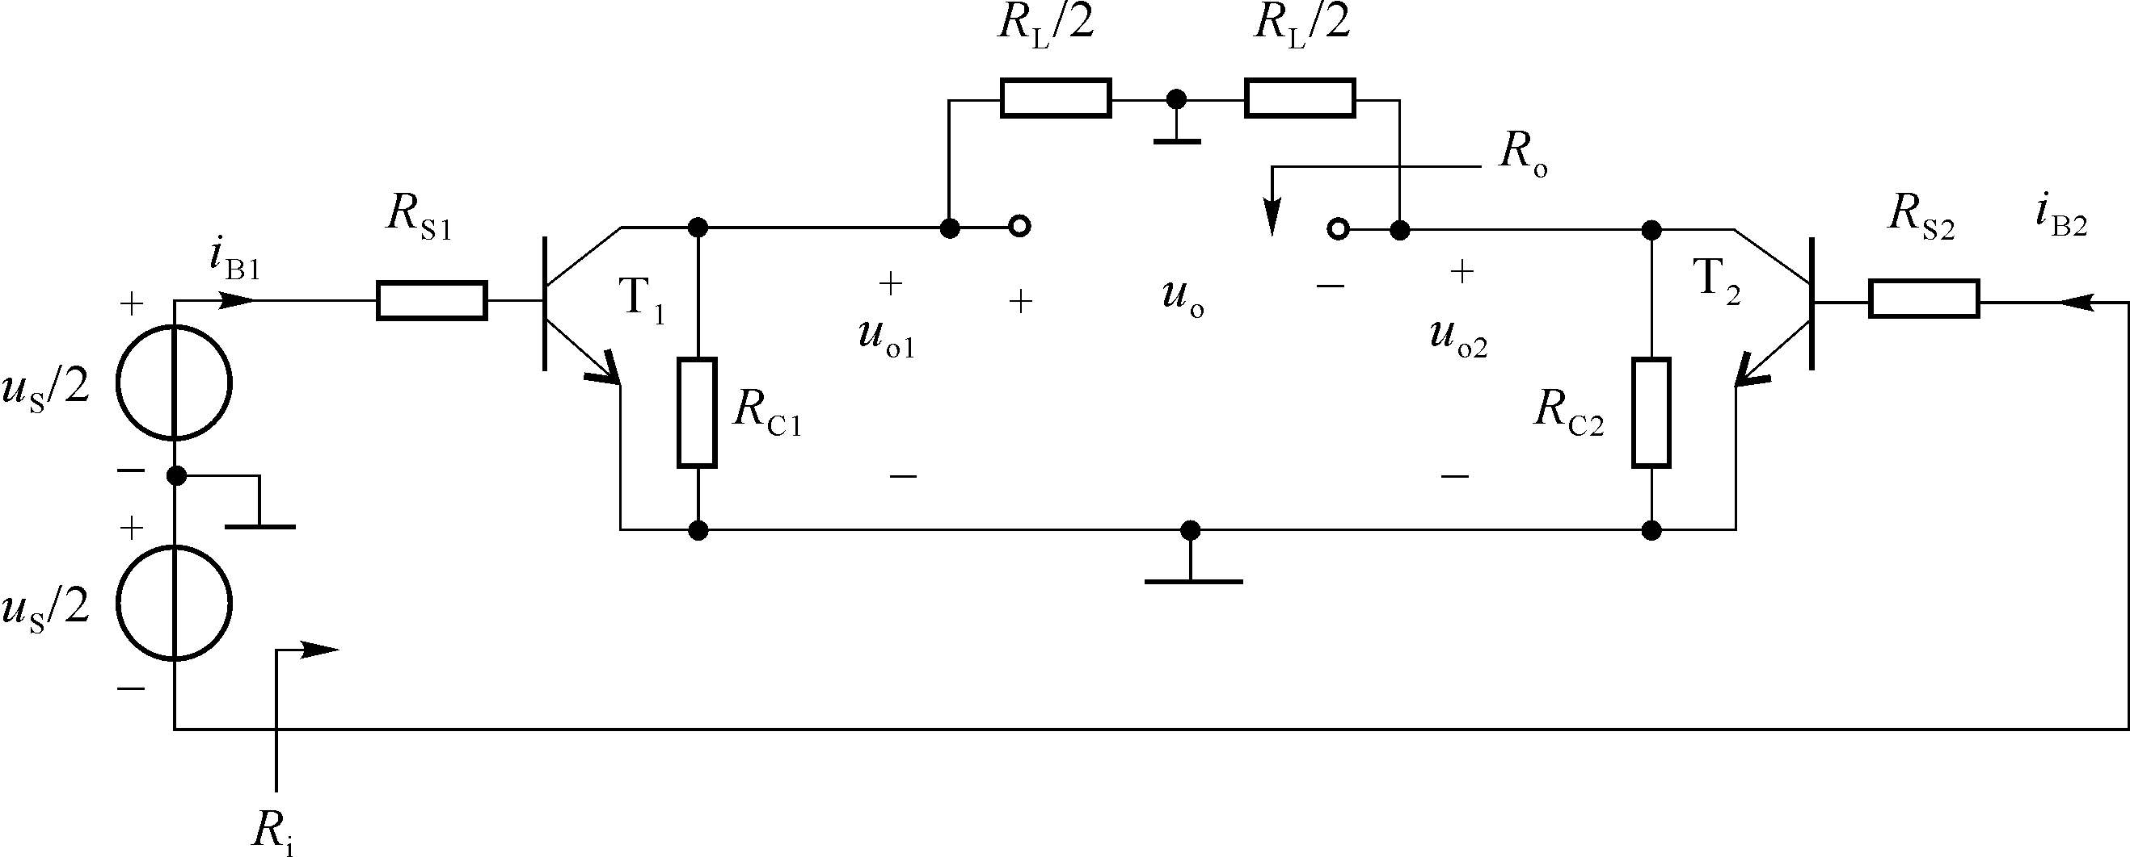
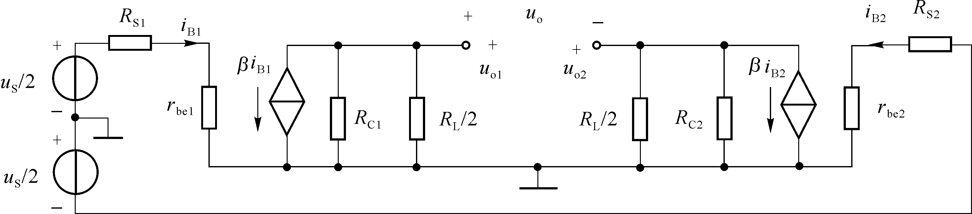
2.差模小信号放大特性分析
定义差模信号为加到差动放大电路的两个三极管基极大小相等、相位相反的交流输入信号，即uS1=-uS2。
差模小信号
交流通路
差模小信号
h参数等效电路

Slide 8
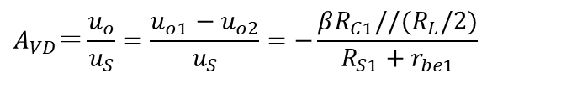
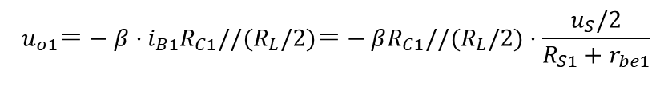


差模信号参数计算
1. 差模电压放大倍数
2. 输入电阻
3. 输出电阻
$$u_{o1}＝−β⋅i_{B1}R_{C1}//(R_{L}/2)＝−βR_{C1}//(R_{L}/2)⋅\frac{u_{S}/2}{R_{S1}+r_{be1}}$$
$$A_{VD}＝\frac{u_{o}}{u_{S}}=\frac{u_{o1}−u_{o2}}{u_{S}}=−\frac{βR_{C1}//(R_{L}/2)}{R_{S1}+r_{be1}}$$
$$R_{i}＝2(R_{S1}+r_{be1})$$
$$R_{o}＝2R_{C1}$$

Slide 9
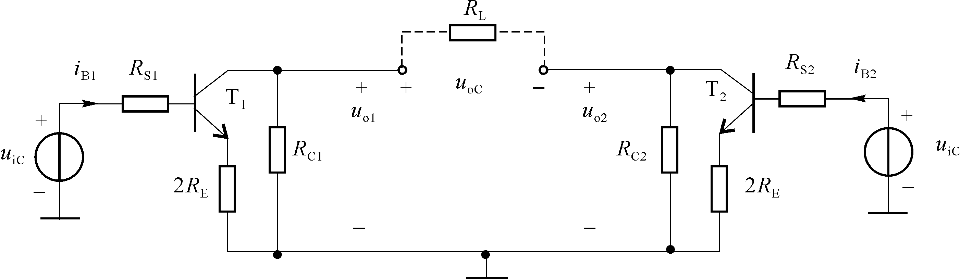
3.共模小信号放大特性分析
定义共模信号为加到差动放大电路的两个三极管基极大小相等、相位相同的交流输入信号，即u_{S1}＝u_{S2}＝u_{iC}。
图5.14 共模小信号交流通路

Slide 10
共模输入工作波形

Slide 11
共模输入时的小信号模型

Slide 12
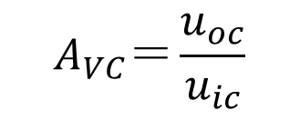
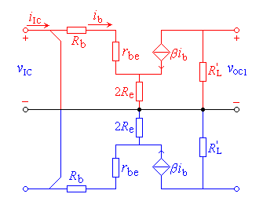
共模电压放大倍数
$$A_{VC}＝\frac{u_{oc}}{u_{ic}}$$

Slide 13
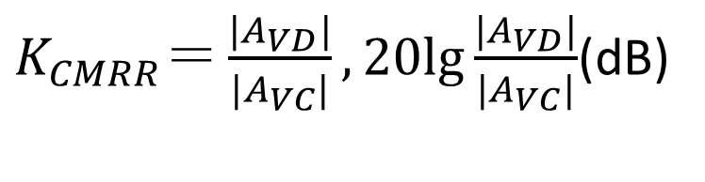
共模抑制比
共模抑制比:
在全平衡输入输出方式下，共模放大倍数为0。
$K_{CMRR}＝\frac{|A_{VD}|}{|A_{VC}|},20lg\frac{|A_{VD}|}{|A_{VC}|}$(dB)

Slide 14
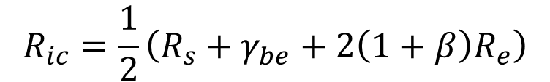
共模输入电阻
$$R_{ic}=\frac{1}{2}\left(R_{s}+γ_{be}+2\left(1+β\right)R_{e}\right)$$

Slide 15
输入输出方式
双端输入-双端输出（全平衡方式）；
双端输入-单端输出；
单端输入-双端输出；
单端输入-单端输出。

Slide 16
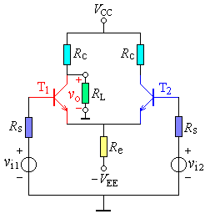

双端输入、单端输出差模电压放大倍数
双端输入单端输出因只利用了一个集电极输出的变化量，所以它的差模电压放大倍数是双端输出的二分之一。这种方式适用于将差分信号转换为单端输出信号。
$$v_{i1}=−v_{i2}$$

Slide 17
单端输出时共模电压放大倍数

Slide 18
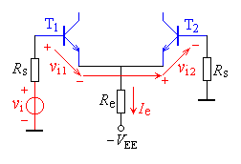
单端输入、双端输出差模电压放大倍数
单端输入信号可以转换为双端输入，右侧的R_{s}+r_{be}归算到发射极回路的值为(R_{s}+r_{be})/（1+β）<<R_{e}，
故R_{e}对I_{e}分流极小，可忽略，
于是有
v_{i1} =v_{i2}= v_{i} /2
这种方式用于将单端信号转换成双端差分信号,可用于输出负载不接地的情况。

Slide 19
单端输入、单端输出电压放大倍数
通过从T₁或T₂的集电极输出，可以得到输出与输入之间或反相或同相的关系。从T₁的基极输入信号，从C₁输出，为反相；从C₂输出为同相。

Slide 20
差模输入输出电阻
不论是单端输入还是双端输入，差模输入电阻R_{id}是基本放大电路的两倍。
输出电阻在单端输出时，
双端输出时，

Slide 21
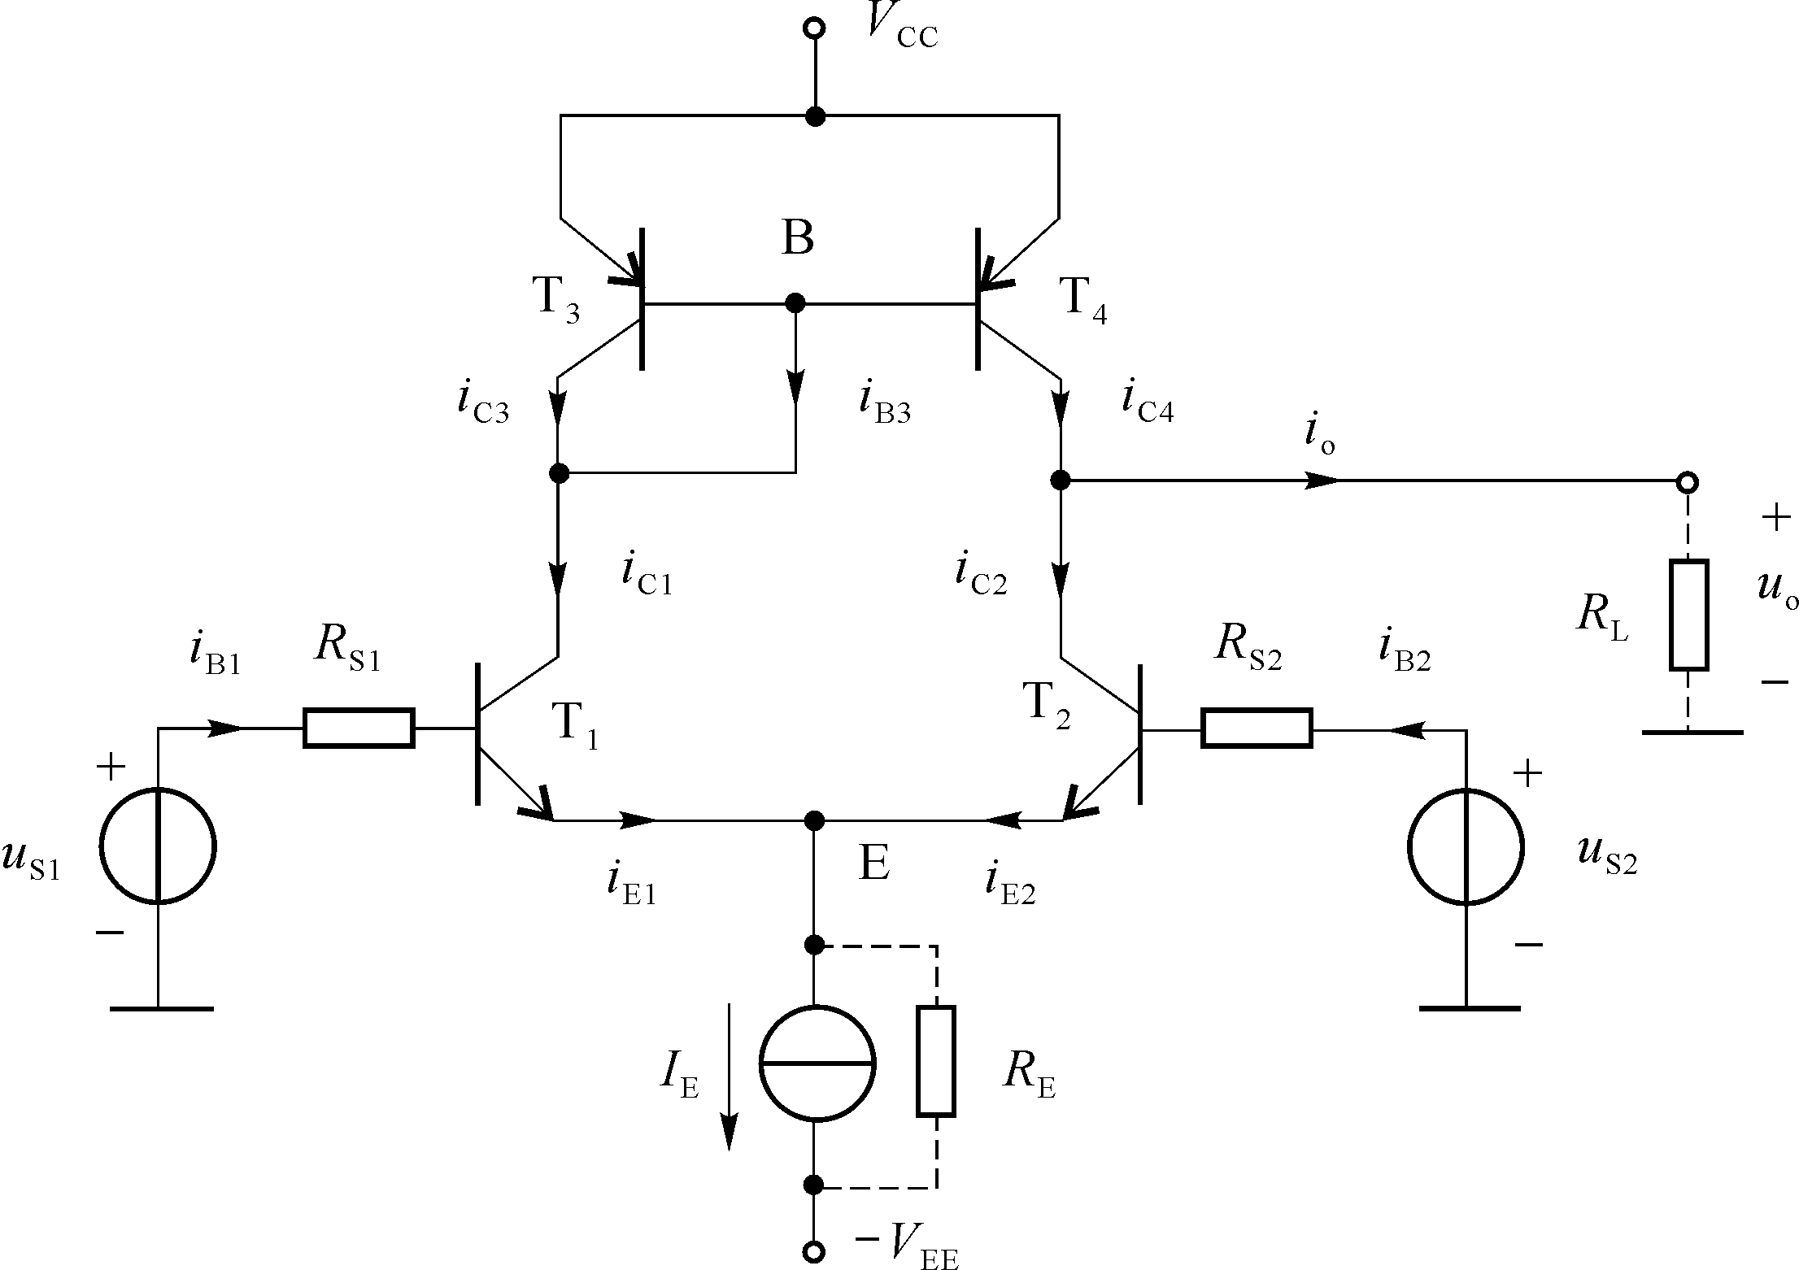
5.1.3有源偏置差动放大电路
典型有源偏置差动放大电路如下图所示。

Slide 22
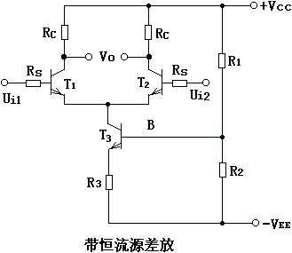
恒流源差分放大电路

Slide 23
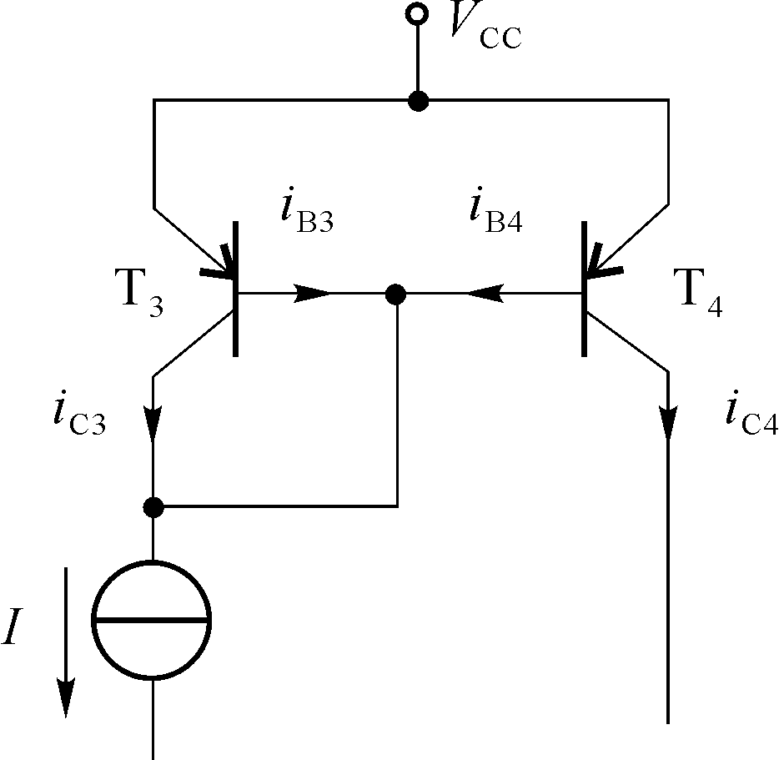
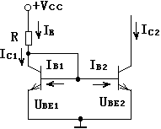
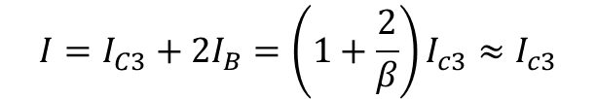
镜像电流源及其特性
I_{R}=(V_{CC}－U_{BE1})/R
I_{B1}=I_{B2}=I_{B}
I_{C2}=I_{C1}=I_{R}－2I_{B}=I_{R}－2I_{C}/β
I_{C2}=I_{R}/(1+2/β)≈I_{R}=(V_{CC}－U_{BE1})/R
$$I=I_{C3}+2I_{B}=\left(1+\frac{2}{β}\right)I_{c3}≈I_{c3}$$

Slide 24
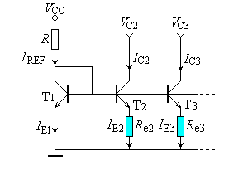
多电流源
通过一个基准电流源稳定多个三极管的工作点电流，即可构成多路电流源，一个基准电流I_{REF}可获得多个恒定电流I_{C2、}I_{C3}…。

Slide 25
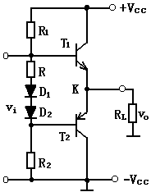
3．功率输出级
（1）功率放大器
u_{i}正半周T₁导通、T₂截止，
u_{i}负半周T₁截止、T₂导通。
为互补对称电路。
Notes:
2019-10-12,5-1,5-7

Slide 26
理想运放特性
u_{i1}
+
∞
▽
u_{o}
u_{o}= ( u_{i1}- u_{i2} ) A_{uo}
u_{i2}
式中：A_{uo}----开环电压放大倍数。一般为十几万至几十万倍。
1.开环电压放大倍数A_{uo}→ ∞.
2.输入电阻R_{i} ₊和R_{i-} → ∞ ,即 I₊ = I₋ = 0
3.输出电阻R_{O} →0

Slide 27
运放的重要特性
1、虚地
反相单端输入时，u₋→0（地电位），称为“虚地”.
u_{i}
∞
▽
u₀
+
虚地
因为 u₋ = - u_{o} / A_{uo}
又 A_{uo}→ ∞， 所以 u₋ → 0

Slide 28
2、虚短
双端输入时，u₊= u₋, 称为 “虚短”。
u₋
∞
▽
u₀
u₊
+
因为 u₊ - u₋ = u_{o}/A_{uo},
又 A_{uo}→∞, 所以 u₊ - u₋= 0
虚短
即 u₊ = u₋

Slide 29
运放的主要参数
1、 开环差模电压增益A_{od}
开环状态下，运放的电压放大倍数：
A_{od}= ΔU_{o}/ Δ U_{Id}
一般 A_{od} 在 10⁵~10⁷倍。
2、 输入失调电压 U_{Io}
使输出电压为零时的输入补偿电压。一般U_{Io}为1mV以下。
3、 输入偏置电流 I_{IB}
输出电压为零时，两个输入端输入电流的平均值。
一般为 10nA ~ 1μA。
差模放大倍数
A_{d}
4、 共模抑制比K_{CMR}
K_{CMRR}=
=
共模放大倍数
A_{c}

Slide 30





运放电压传输特性
$$v_{0}$$
理想运放特性
实际运放特性
$$v_{−}$$
-
+
$$v_{0}$$
$$v_{+}$$
$$ν_{+}−v_{−}$$

Slide 31
运放的应用
一、反向放大器（比例器）
R_{f}: 电压负反馈
1.求电压放大倍数A_{f}
i_{f}
R_{f}
利用“虚地”概念
i₁
u_{o}
i_{f} R_{f}
∞
▽
A_{f} =
=
-
u_{i}
i₁ R₁
R₁
u_{i}
+
因为 i_{f} = i₁
u_{o}
R₂
R_{f}
所以 A_{f} = -
R₁
2、 平衡电阻R₂的选取
为保证差动放大器双管参数对称性，应有：
R₂ = R₁ // R_{f}

Slide 32
二、同相放大器（同相比例器）
1、求A_{f} ( 利用“虚短”概念）
u₊ = u_{i}
R₁
u₊
u_{o} R₂
∞
+
▽
u₋=
u₋
R_{f}+R₂
u_{i}
u_{O}
因为 u₊= u₋
R₂
R_{f}
u₀ R₂
所以 u_{i}=
R_{f}+R₂
R_{f}
移得 A_{f} = u_{o}/ u_{i} = 1 +
R₂
2、求平衡电阻R₁
R₁=R₂//R_{f}

Slide 33
三、双端输入放大器(减法器）
1、 求u_{o} = ?
(利用虚短概念）
(u_{i1}-u₀) R₁
u₋= u_{i1} - i₁ R₁
= u_{i1} -
i₁
R_{f}
R₁+R_{f}
u_{i2}R₃
R₁
u₋
u₊=
u_{i1}
•
▽
∞
R₂+R₃
•
u₊
u_{i2}
•
+
u₀
因为 u₊= u₋
R₂
R₃
u_{i2}R₃
(u_{i1}-u₀) R₁
所以
= u_{i1} -
R₂+R₃
R₁+R_{f}
R₁+R_{f}
R₃
R_{f}
移得
u_{o}=
(
•
u_{i2} ) -
•
u_{i1}
R₁
R₂+R₃
R₁
R_{f}
若 R₁=R₂; R₃=R_{f}
则 u_{o}=
( u_{i2} - u_{i1} )
R₁
Notes:
使用叠加原理假设R1=R2，R3=Rf最是方便

Slide 34
例：已知 u_{i1} = 0.1V, u_{o} = 2.5V, 求 u_{i2} = ?
R_{f2}
1M
R₁₁
R₂₁
u_{i1}
∞
+
▽
∞
▽
100K
+
R₁₂
u₀
R_{f1}
1M
R₂₂
500K
u_{i2}
解：u_{o}= ( 1+R_{f2} / R₂₁ ) u_{i2} - ( R_{f2} / R₂₁ ) (1+ R_{f1} / R₁₂ ) u_{i1}
= 11 u_{i2} – 30 u_{i1}
求得 u_{i2} = ( 2.5 + 3 ) / 11 = 0.5V
Notes:
叠加原理：ui1单独作用时，黄色部份，ui2单独作用，绿色部分
2018-11-1

Slide 35
四、电压跟随器
R
∞
u_{i}
▽
+
u_{o}
R
因为 u_{i}=u₊ u₊=u₋ u₋=u_{o}
所以 u_{o}= u_{i}
或 A_{f}=u_{o}/u_{i}=1
因为R中无电流，故R可省去。

Slide 36
五、加法器
1.分析I/O关系
i₁
R₁
i_{f}
R_{f}
u_{i1}
因为 i_{f} = i₁ + i₂ + i₃
i₂
R₂
u_{i2}
•
•
∞
▽
-u_{o}
u_{i1}
•
i₃
R₃
又 i_{f} = ；
i₁ =
u_{i3}
+
R_{f}
R₁
u_{o}
R₄
u_{i2}
u_{i3}
i₂ =
;
i₃ =
R₂
R₃
-u_{o}
u_{i1}
u_{i2}
u_{i3}
=
+
+
R_{f}
R₁
R₂
R₃
u_{i1}
u_{i2}
u_{i3}
移得
u_{o}
=
-
R_{f}
(
+
+
)
R₁
R₂
R₃
R_{f}
设 R₁= R₂ = R₃ = R
则 u_{o}= - ( ) ( u_{i1} + u_{i2} + u_{i3} )
R
2. 求R₄.
R₄= R₁ // R₂ // R₃ // R_{f}

Slide 37
例：已知输入U_{i}＝5V，求输出U_{o}＝？
U_{i}
I
R
R
•
•
•
I_{f}
R
2R
2R
2R
2R
I₁
I₂
∞
•
•
▽
I₃
•
+
U_{o}
解：利用虚地概念，阻值为
2R的电阻均可视作接地。
U_{i}
I
U_{i}
I
U_{i}
则有
I =
;
I₁ =
=
;
I₂ =
=
;
R
2
2R
8
8R
U_{o}
因为
I₃ = I_{f} =I₁ + I₂
且 I_{f} =
R
U_{o}
U_{i}
U_{i}
所以
=
( )
+
解得 U_{o} =3.125V
R
2R
8R

Slide 38
六、积分器
u_{C}
i_{f}
C_{f}
i₁
∞
求 I/ O 关系
u_{i}
R₁
▽
+
u_{o}
u_{o} = -u_{c} = - ∫i_{f} dt
1
R₂
C
u_{i}
因为 i_{f} = i₁=
R₁
1
所以 u_{o}= - ∫u_{i} dt
R₁C

Slide 39
七、微分器
i_{f}
R_{f}
i₁
求I/O关系
∞
▽
C
u_{o} = - i_{f} R_{f}
u_{i}
+
u_{o}
R₂
du_{c}
因为 i_{f} = i₁= C
dt
且 u_{c}= u_{i}
du_{i}
所以 u_{o} = -R_{f}C
dt

Slide 40
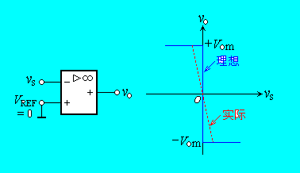
5.4.1电压比较器
(1)过零比较器
过零比较器
(a) 电路图 (b) 电压传输特性

Slide 41
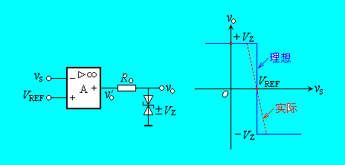
固定电压比较器
(a) 电路图 (b)电压传输特性

Slide 42
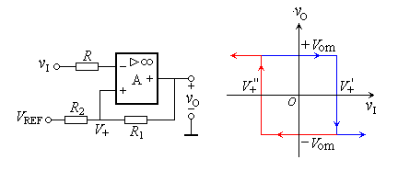
(2)滞回比较器(Schimitt Trigger)
从输出引一个电阻分压支路到同相输入端
Notes:
Vref=0,正反馈过程

Slide 43
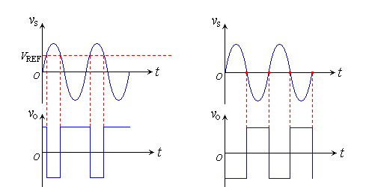
比较器的应用
比较器主要用来对输入波形进行整形，可以将不规则的输入波形整形为方波输出,
(a) 正弦波变换为矩形波 (b) 有干扰的正弦波变换为方波

Slide 44
本章小结
差动放大电路的基本构造形式
共模抑制比
理想运放特性
运放运算电路
电压比较器

Slide 45
本章习题
5-1，5-7
5-12，5-14，5-17，5-19

